Slide 1
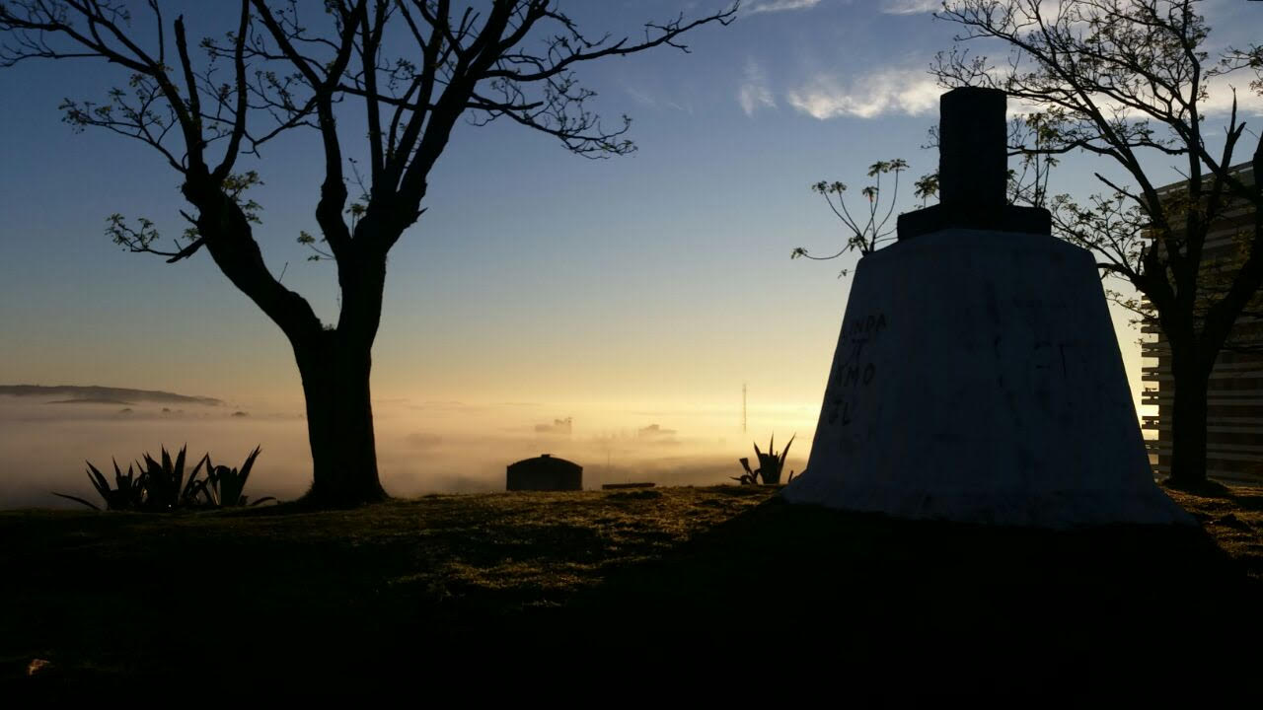
Seminario Desarrollo, Sociedad y Frontera
Módulo 2:Cultura y Comunicación en frontera
CIO SOCIAL DEL NORESTE, TECNICATURA EN DESARROLLO
Mauricio de Souza, Mariana Porta, Yandira Álvarez

Slide 2
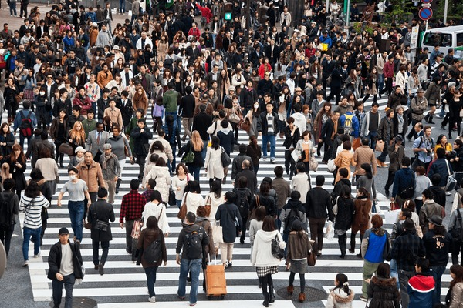
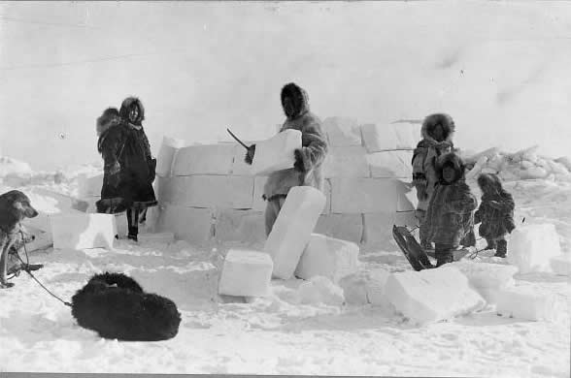
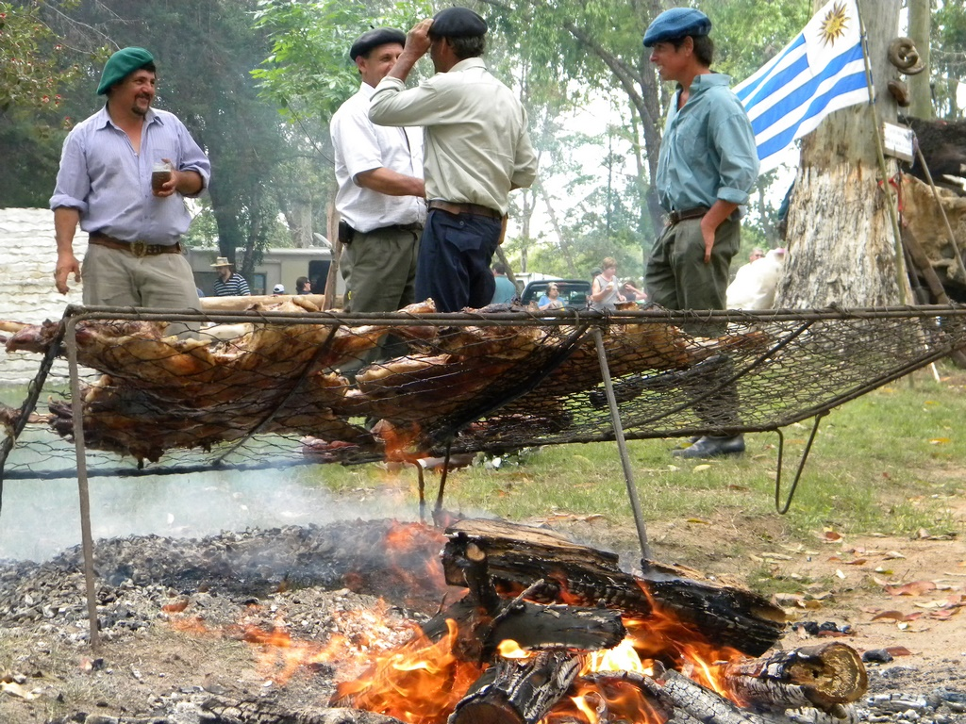
¿En qué pueden influir el espacio en la socialización, de acuerdo a cada una de estas imágenes? ¿Y en qué puede influir la sociedad en estos espacios?
Tokio
Inuit construyendo su iglu, Labrador
Uruguayos haciendo asado

Slide 3
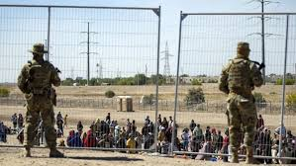
Socialización espacial
El concepto de socialización espacial surge en los ochenta para caracterizar la relación entre ciertas normas, valores y roles con territorios particulares. Como tal abarca tanto a la socialización primaria como la secundaria.

Slide 4
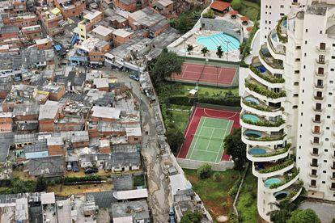
Espacialización social
Shields (1991) propuso el concepto de espacialización como término para designar el proceso complementario al de socialización. Su objeto es comprender cómo la acción social crea territorios, a través de la creación fisica (por ejemplo, una casa, una fábrica, una escuela, una plaza, una ciudad, una carretera una estancia) o...

Slide 5
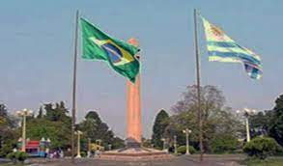
Espacialización social (2)
Espacialización social también implica un proceso de delimitación o circunscripción de la vigencia de normas a un territorio.
Ej. La Ley “Doble Chapa” otorgó vigencia a ciertas normas particulares de ciudadanía social y civil para la región de la frontera.

Slide 6
Espacialización en ciencias sociales
La espacialización en las ciencias sociales implica considerar cómo la ubicación geográfica, la distribución de recursos, las divisiones espaciales y otros factores influyen en la vida de las personas y en las dinámicas sociales. Se utiliza para analizar cuestiones como la segregación urbana, la distribución de la riqueza, los patrones de migración, la planificación urbana y otros fenómenos relacionados con el espacio y la geografía.

Slide 7
Territorio
Es una construcción social
Es el escenario de relaciones sociales
Es un espacio de poder, gestión y dominio de actores como el Estado, las empresas locales y multinacionales, las organizaciones, etc
La actividad espacial de los actores es diferencial y su apropiación del territorio es desigual
El territorio no es fijo, sino móvil, mutable y desequilibrado. Los cambios en la realidad social requieren nuevas formas de organización territorial

Slide 8
Frontera y límite
diferencias entre limite y frontera
frontera como un tipo particular de construcción del territorio
diferencias, similitudes y complementariedad entre ellos
faja y zona fronteriza
frontera urbana y rural

Slide 9
Conceptualizando
Pensando en la región fronteriza como un espacio que traspasa los límites entre Estados, es relevante identificar los rasgos que caracterizan a ese territorio binacional, que constituye una zona que se extiende entre dos países. Una definición de frontera que permite visualizarla en su unidad territorial, más allá de cada Estado se refiere a que la misma refleja la esfera de actividad directamente afectada por la existencia de un límite (Newman, 2003) 1 , concepto que nos ayuda a pensarla como un territorio de transición. (Alvarez, Porta, 2017)

Slide 10
Anclaje territorial
Cuando las políticas públicas declaran la intención de tomar la dimensión territorial como condicionante de su accionar, en función de su objetivo, se dice que tienen anclaje territorial.

Slide 11
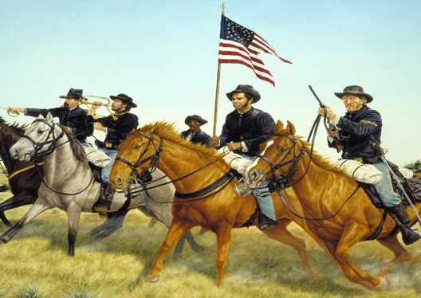
La historicidad de las fronteras
La historicidad de las fronteras (Frederick Jackson Turner). Ej frontera norteamericana de expansión hacia el oeste.
  Movimiento de colonización y civilización frente al salvajismo y las sociedades primitivas.
  Forja imágenes simbólicas fuertes: la conquista del oeste

Slide 12
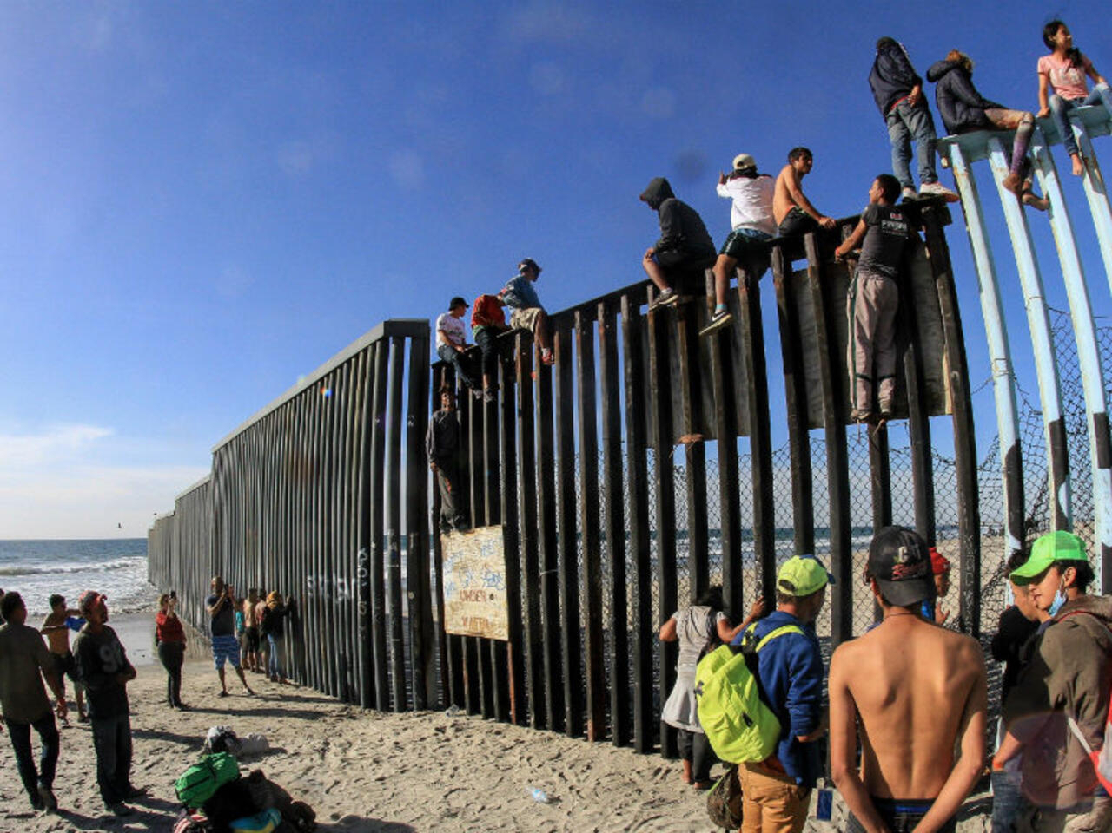
Las fronteras a partir los Estados: límites, leyes y poder político.
Las fronteras como producción geopolítica de la modernidad que aporta a la construcción de la nación y el Estado. (Barfield)
  Frontera territorial como construcción estatal: señalización de límites, discontinuidad, pertenencia del territorio a una comunidad
  Identidad nacional, imaginario nacionalista, protección y seguridad, control de los desplazamientos, migraciones.
  Orden jurídico-políticos

Slide 13
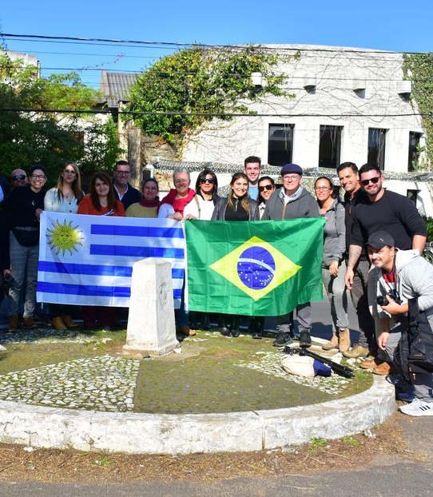
Las fronteras como construcciones sociales
las fronteras existen como configuraciones que son producidas y transformadas por agentes sociales a través de proceso de sociogénesis (Grimson).
  Articula fronteras territoriales con fronteras simbólicas
  Se construye mediante vínculos, redes y prácticas transfroternizas
  Se superponen lógicas nacionales, estatales, locales y se condensan múltiples temporalidades
  Crean “culturas de contacto”

Slide 14
Actividad

Slide 15
El estudio de las fronteras requiere escapar a las versiones estáticas y homogéneas culturas unitarias.
Grimson, 2001

